Slide 1
41-1
These materials are by the Kongki Ka Project and are made available to you under the terms of the Creative Commons Attribution ShareAlike license 4.0.
You have permission to share and redistribute these materials in any format and to make reasonable revisions and adaptations of this translation, provided that:
You include the above licence and source information.
If you redistribute these materials or create derivatives, you must distribute your contributions under the same license as the original.
The Holy Bible, Berean Standard Bible, BSB is produced in cooperation with Bible Hub, Discovery Bible, OpenBible.com, and the Berean Bible Translation Committee. This text of God's Word has been dedicated to the public domain.
Hindi text is from Free Bibles India. This translation is made available under the terms of a Creative Commons Attribution-ShareAlike 4.0 International License.
Notes:
Ch
41 The Rich Young Man
1. The rich young man - Matt 19:16-29; Mark 10:17-30; Luke 18:18-30 (Left Top)
2. James and John make their request - Matt 20:20-28; Mark 10:35-45 (Right Top)
3. Zacchaeus - Luke 19:1-10 (Right Center)
4. Resurrection of Lazarus - John 11:1-44 (Right Bottom)
5. Jesus anointed at Bethany - Matt 26:6-13; Mark 14:3-9; John 12:1-11 (Left
Bottom)
6. Triumphal entry - Matt 21:1-11; Mark 11:1-11; Luke 19:29-44; John 12:12-19
(Left Center)

Slide 2
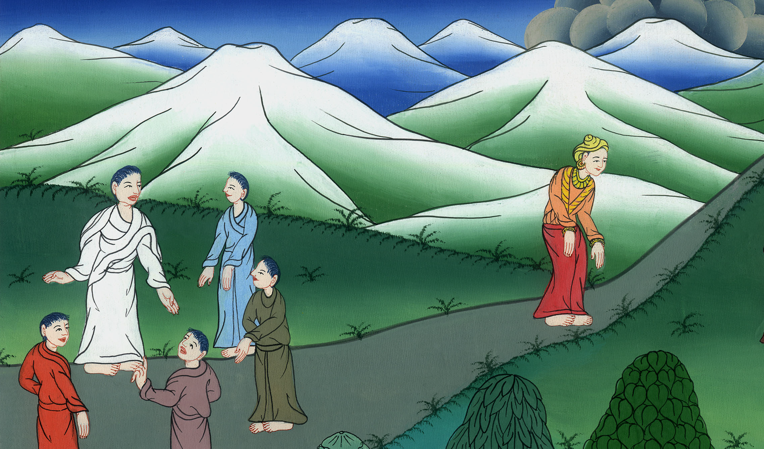
एक धनी जवान आदमी - मरकुस 10:17-30
This work is licensed under a Creative Commons Attribution-ShareAlike 4.0 International License

Slide 3
The rich young man Mark 10:17-30
एक धनी जवान आदमी - मरकुस 10:17-30

Slide 4
एक धनी जवान आदमी - मरकुस 10:17-30

Slide 5
17As Jesus started on His way, a man ran up and knelt before Him. “Good Teacher,” he asked, “what must I do to inherit eternal life?”
17और जब वह निकलकर मार्ग में जाता था, तो एक मनुष्य उसके पास दौड़ता हुआ आया, और उसके आगे घुटने टेककर उससे पूछा, “हे उत्तम गुरु, अनन्त जीवन का अधिकारी होने के लिये मैं क्या करूँ?”

Slide 6
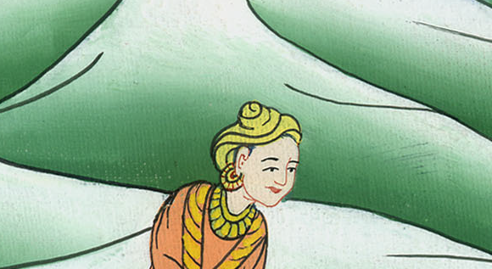
मरकुस 10:17

Slide 7
18“Why do you call Me good?” Jesus replied. “No one is good except God alone.
18यीशु ने उससे कहा, “तू मुझे उत्तम क्यों कहता है? कोई उत्तम नहीं, केवल एक अर्थात् परमेश्वर।

Slide 8
मरकुस 10:18

Slide 9
19You know the commandments: ‘Do not murder, do not commit adultery, do not steal, do not bear false witness, do not cheat others, honor your father and mother.’”
19तू आज्ञाओं को तो जानता है: ‘हत्या न करना, व्यभिचार न करना, चोरी न करना, झूठी गवाही न देना,छल न करना,bअपने पिता और अपनी माता का आदर करना।’”

Slide 10
मरकुस 10:19

Slide 11
20“Teacher,” he replied, “all these I have kept from my youth.”
20उसने उससे कहा, “हे गुरु, इन सब को मैं लड़कपन से मानता आया हूँ।”

Slide 12
मरकुस 10:20

Slide 13
21Jesus looked at him, loved him, and said to him, “There is one thing you lack: Go, sell everything you own and give to the poor, and you will have treasure in heaven. Then come, follow Me.”
21यीशु ने उस पर दृष्टि करके उससे प्रेम किया, और उससे कहा, “तुझ में एक बात की घटी है; जा, जो कुछ तेरा है, उसे बेचकर गरीबों को दे, और तुझे स्वर्ग में धन मिलेगा, और आकर मेरे पीछे हो ले।”

Slide 14
मरकुस 10:21

Slide 15
22But the man was saddened by these words and went away in sorrow, because he had great wealth.
23Then Jesus looked around and said to His disciples, “How hard it is for the rich to enter the kingdom of God!”
22इस बात से उसके चेहरे पर उदासी छा गई, और वह शोक करता हुआ चला गया, क्योंकि वह बहुत धनी था।
23यीशु ने चारों ओर देखकर अपने चेलों से कहा, “धनवानों को परमेश्वर के राज्य में प्रवेश करना कैसा कठिन है!”

Slide 16
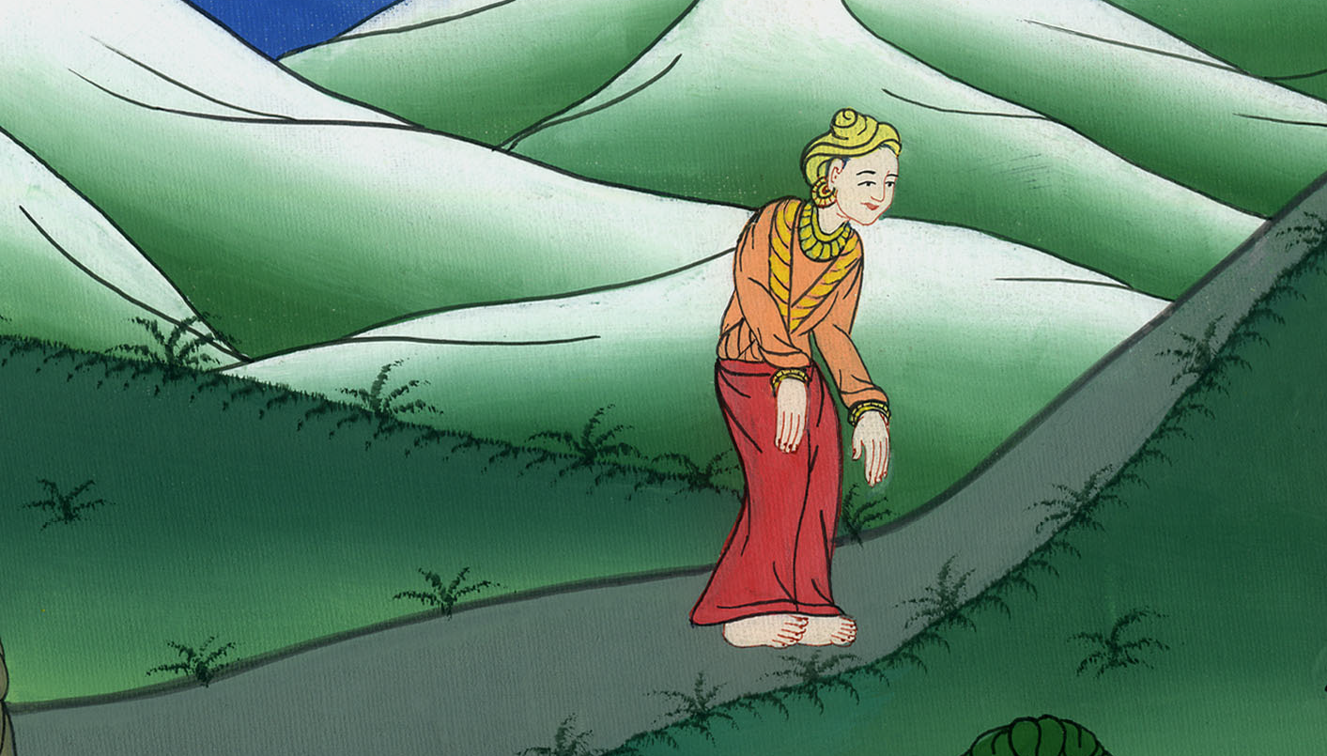
मरकुस 10:22,23

Slide 17
24And the disciples were amazed at His words.
But Jesus said to them again, “Children, how hard it is to enter the kingdom of God!
24चेले उसकी बातों से अचम्भित हुए। इस पर यीशु ने फिर उनसे कहा, “हे बालकों, जो धन पर भरोसा रखते हैं, उनके लिए परमेश्वर के राज्य में प्रवेश करना कैसा कठिन है!

Slide 18
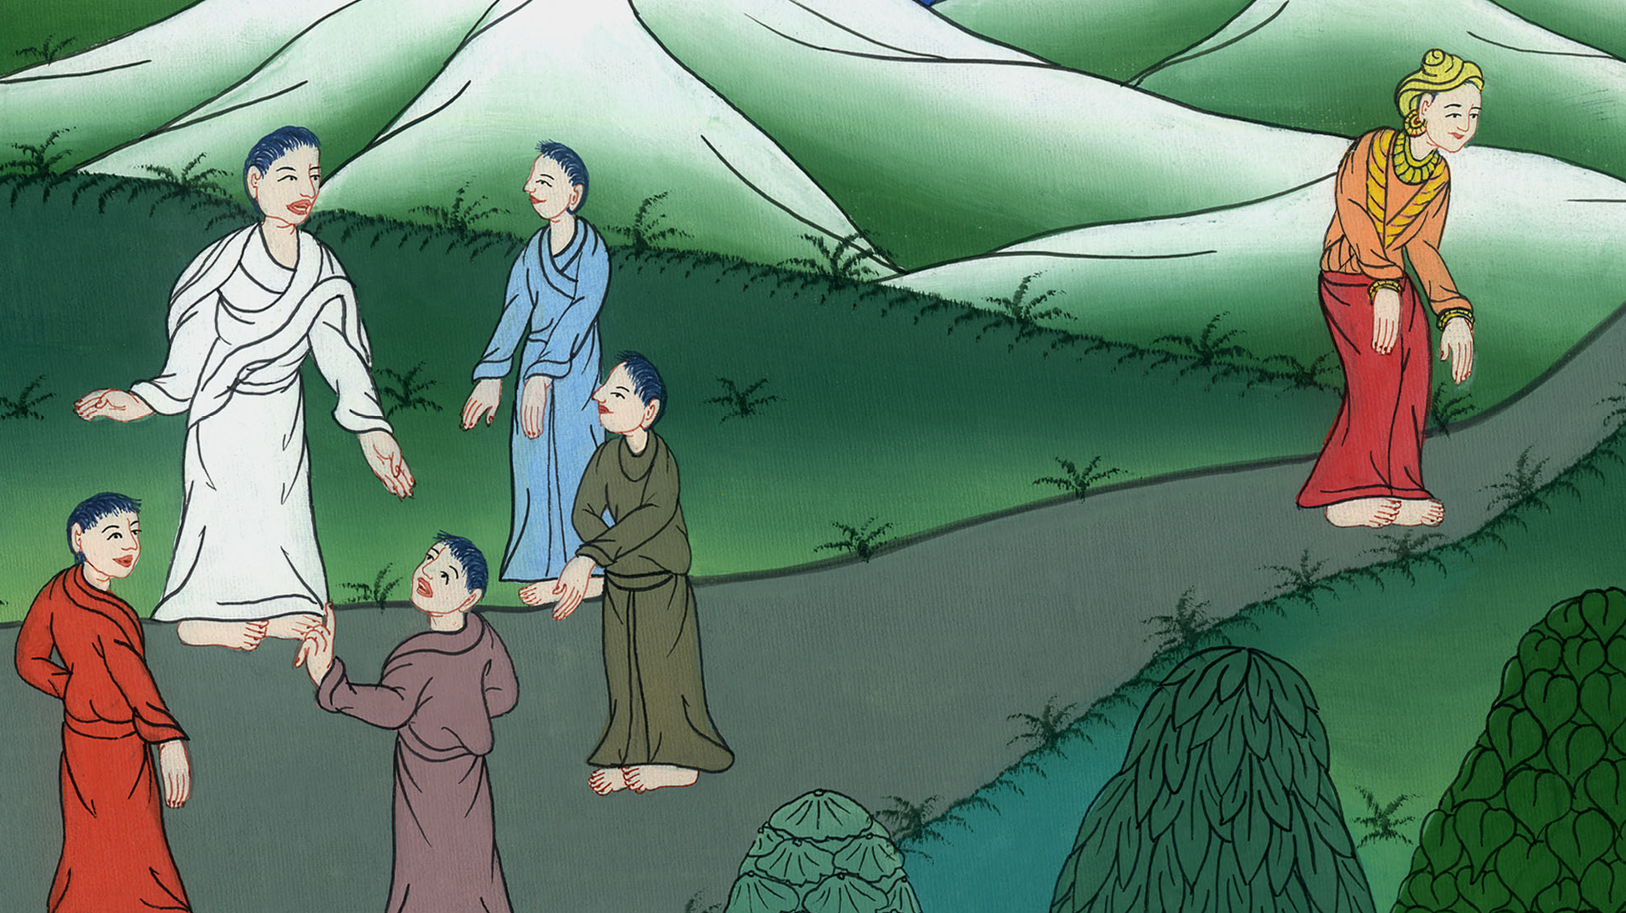
मरकुस 10:24

Slide 19
25It is easier for a camel to pass through the eye of a needle than for a rich man to enter the kingdom of God.”
25परमेश्वर के राज्य में धनवान के प्रवेश करने से ऊँट का सूई के नाके में से निकल जाना सहज है!”

Slide 20
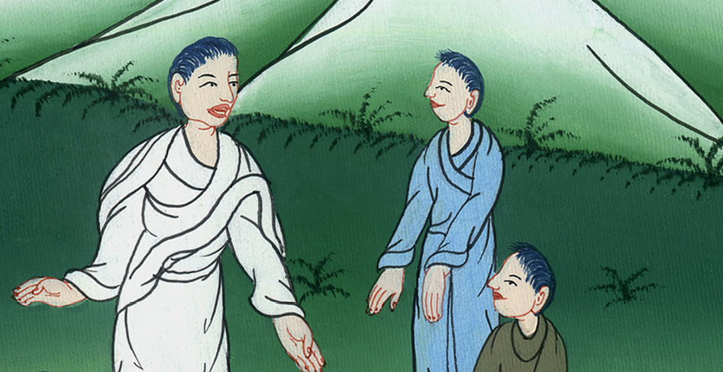
मरकुस 10:25

Slide 21
26They were even more astonished and said to one another, “Who then can be saved?”
27Jesus looked at them and said, “With man this is impossible, but not with God. For all things are possible with God.”
26वे बहुत ही चकित होकर आपस में कहने लगे, “तो फिर किसका उद्धार हो सकता है?”
27यीशु ने उनकी ओर देखकर कहा, “मनुष्यों से तो यह नहीं हो सकता, परन्तु परमेश्वर से हो सकता है; क्योंकि परमेश्वर से सब कुछ हो सकता है।”

Slide 22
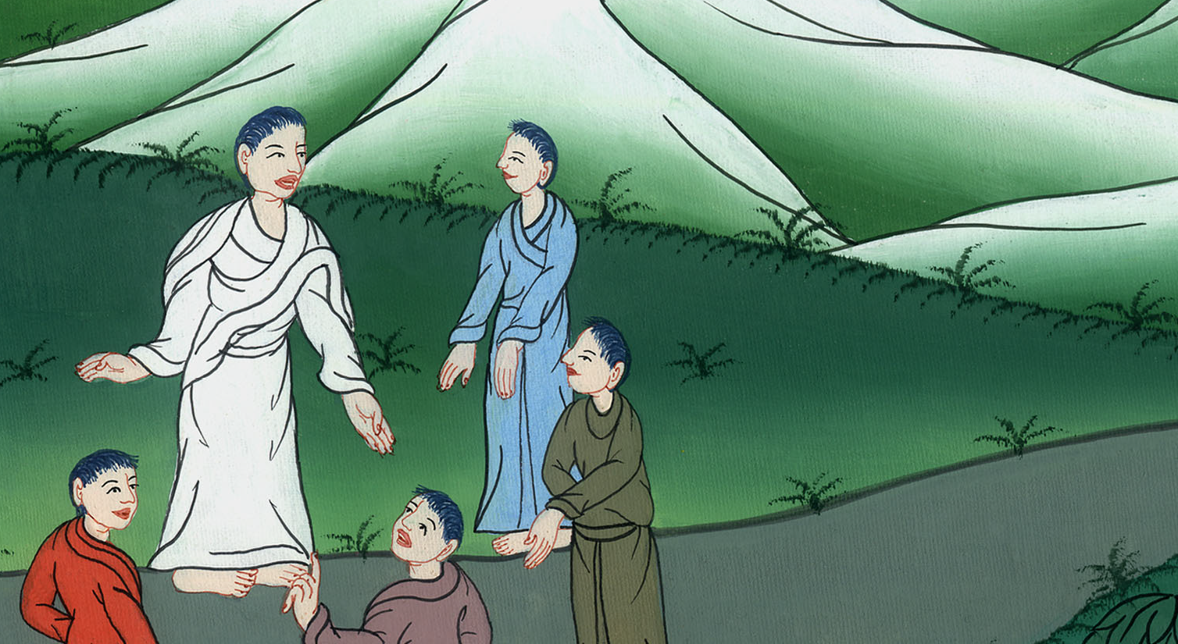
मरकुस 10:26,27

Slide 23
28Peter began to say to Him, “Look, we have left everything and followed You.”
28पतरस उससे कहने लगा, “देख, हम तो सब कुछ छोड़कर तेरे पीछे हो लिये हैं।”

Slide 24
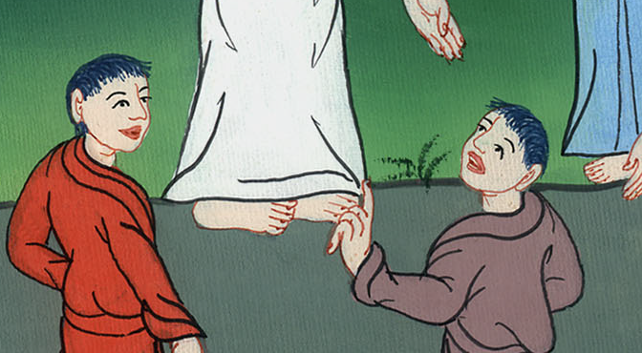
मरकुस 10:28

Slide 25
29“Truly I tell you,” Jesus replied, “no one who has left home or brothers or sisters or mother or father or children or fields for My sake and for the gospel
29यीशु ने कहा, “मैं तुम से सच कहता हूँ, कि ऐसा कोई नहीं, जिसने मेरे और सुसमाचार के लिये घर या भाइयों या बहनों या माता या पिता या बाल-बच्चों या खेतों को छोड़ दिया हो,

Slide 26
मरकुस 10:29

Slide 27
30will fail to receive a hundredfold in the present age—houses and brothers and sisters and mothers and children and fields, along with persecutions—and in the age to come, eternal life.
30और अबइस समयcसौ गुणा न पाए, घरों और भाइयों और बहनों और माताओं और बाल-बच्चों और खेतों को, पर सताव के साथ और परलोक में अनन्त जीवन।

Slide 28
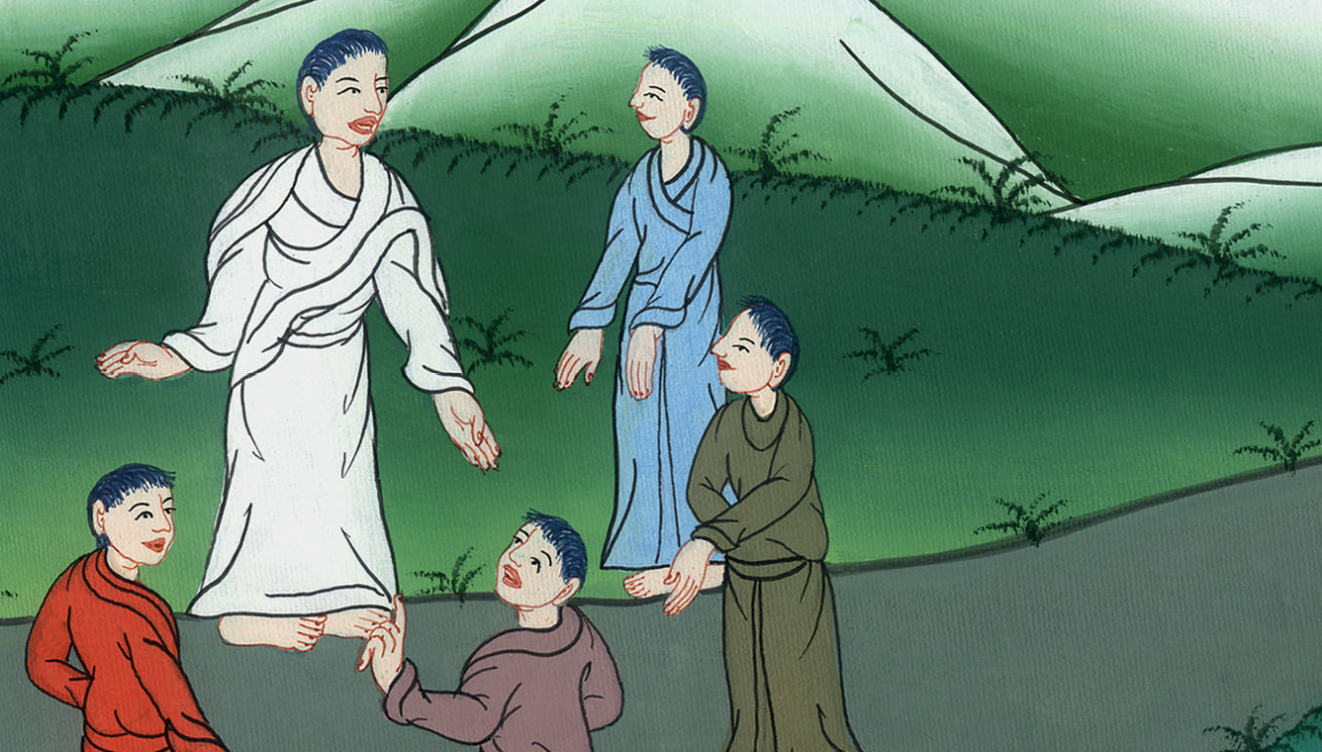
मरकुस 10:30

Slide 29
31But many who are first will be last, and the last will be first.”
31पर बहुत सारे जो पहले हैं, पिछले होंगे; और जो पिछले हैं, वे पहले होंगे।”

Slide 30
मरकुस 10:31

